Slide 1

Carátula DEPARTAMENTO DE ELÉCTRICA Y ELECTRÓNICA
CARRERA DE INGENIERÍA EN ELECTRÓNICA, AUTOMATIZACIÓN Y CONTROL
PROYECTO DE INVESTIGACIÓN PREVIO A LA OBTENCIÓN DEL TÍTULO DE INGENIERA EN ELECTRÓNICA, AUTOMATIZACIÓN Y CONTROL
TEMA: DISEÑO E IMPLEMENTACIÓN DE UN SISTEMA AUTOMÁTICO DE CONTROL PARA LA ESTERILIZADORA EN SECO MARCA MEMMERT DE LA CLÍNICA MATERNO-INFANTIL SANTA BÁRBARA
AUTORA: VERÓNICA JOHANNA ANDRADE GARCÍA
DIRECTOR: ING. GORDILLO, RODOLFO
SANGOLQUÍ
Agosto 2016

Slide 2
Objetivo General
Diseñar e implementar un sistema automático de control para la esterilizadora en seco marca Memmert de la Clínica materno-infantil Santa Bárbara.
Objetivos Específicos
Valorar el estado actual de los componentes electrónicos y mecánicos del equipo que permita definir las mejoras del mismo.
Determinar la ingeniería del sistema de control para el proceso de esterilización, de modo que permita establecer las condiciones de trabajo del equipo.
Evaluar y seleccionar soluciones de software que entreguen un soporte informático óptimo al proceso de control automático de la esterilizadora.
Valorar el estado funcional del equipo renovado.

Slide 3
La esterilizadora presenta las siguientes falencias:
Del análisis realizado se obtiene que:
Reestructuración
Previo la implantación
. Ciclos y temperatura de esterilización manuales no confiables
. Fuga de calor debido al deterioro del selle en la puerta
. Daño del material sujeto al proceso de esterilización
Estos inconvenientes y el tiempo empleado solo en esta actividad, provocan malestar en el usuario
La tecnología inmersa en el módulo de control era obsoleta
Un desgaste en los actuadores
Los elementos de calentamiento deteriorados
Sistema mecánico de medición de temperatura en desuso
  .

Slide 4
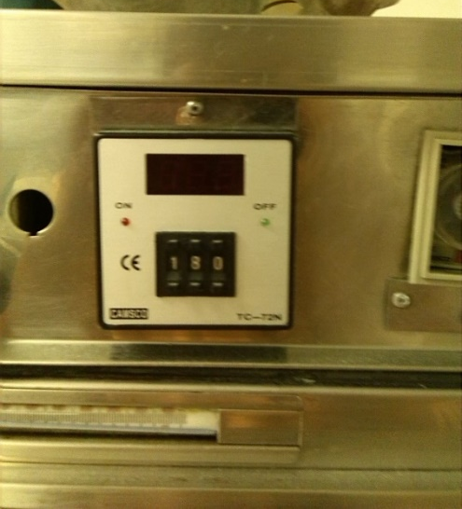
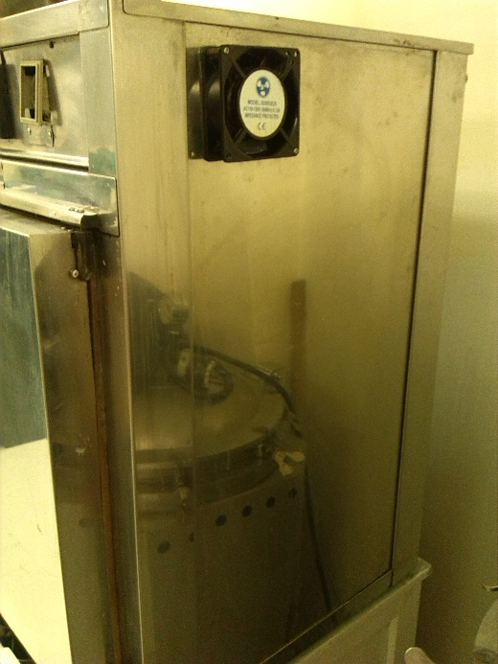
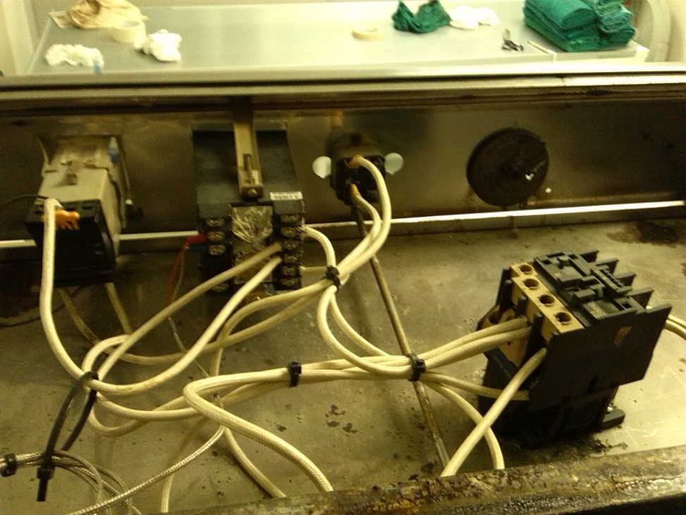
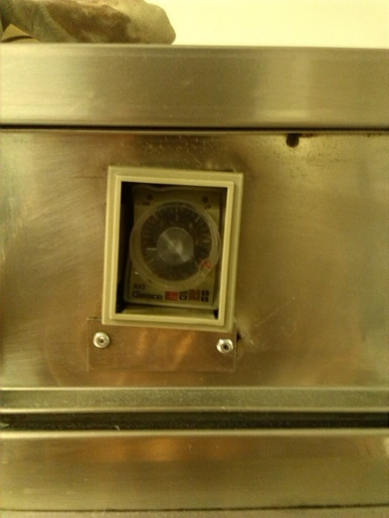
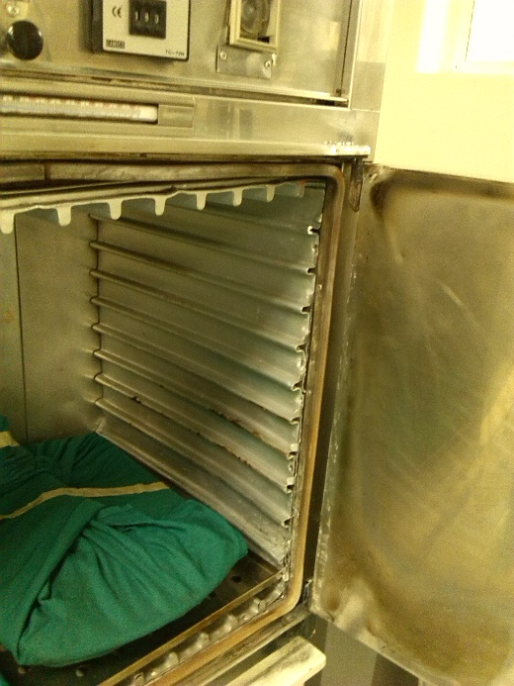
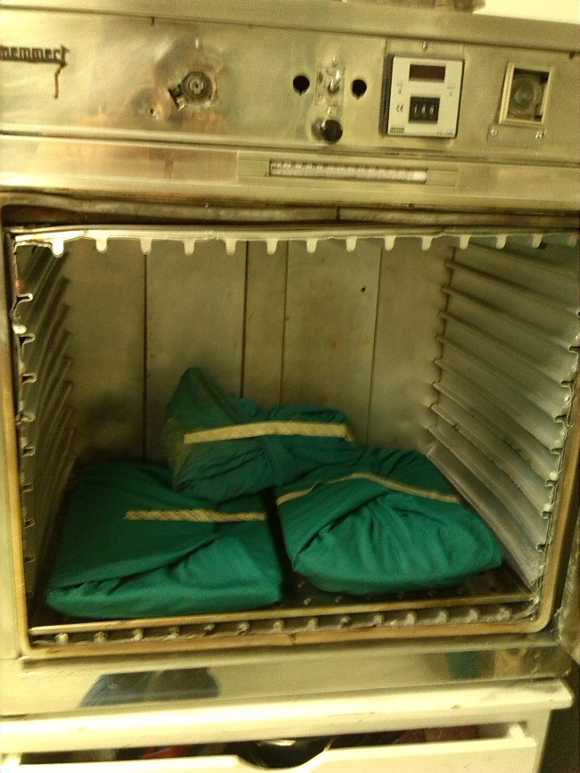
Estado preliminar del sistema térmico
Ciclos de esterilización deterioradora
Ciclo manual y Automático Obsoleto
Fuga por falla en selle de puerta
Figura 20 Visualizador y temporizador deteriorado
Fuente: Elaboración propia
Figura 21 Fugas por selle de puerta deformado
Fuente: Elaboración propia
Figura 22 Daño del material en el proceso de esterilización
Fuente: Elaboración propia

Slide 5
ETAPA DE CONTROL
ETAPA DE POTENCIA
Se desenvuelve en un microcontrolador Arduino Uno, en el cual se desarrolla los algoritmos para el controlador PI y el control PWM, proporcional a la señal del controlador, adicionalmente el tratamiento de la señal dada por el sensor.
Formada por un módulo actuador y la planta propiamente. Para el accionamiento del actuador, este requiere recibir la señal PWM desde el controlador, inmediatamente se logra controlar la cantidad de potencia suministrada a la resistencia de cerámica que posee la esterilizadora, lo cual provoca la salida de temperatura que será censada y a la vez realimenta la señal de entrada lo que permite realizar los cálculos de error y corregir en caso de necesitarlo.

Slide 6
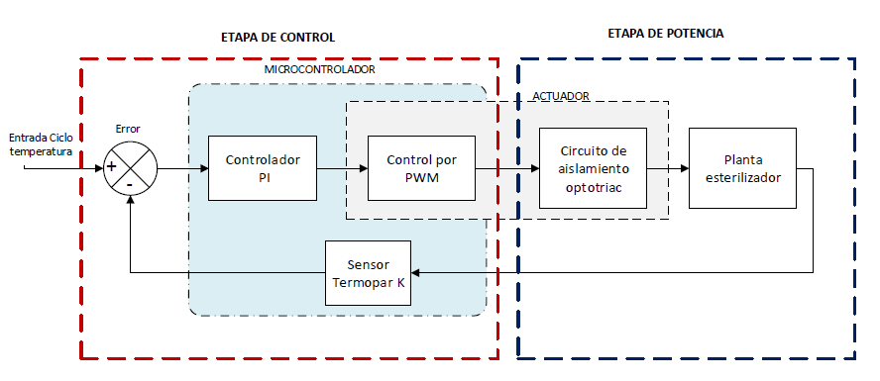
Características y componentes de la planta

Slide 7
Obtención del modelo matemático
Se optó por un enfoque experimental para la obtención del controlador. Para lo cual acudimos a la aplicación de la reglas de Ziegler y Nichols para sintonizar los controladores PID, con base en las respuestas escalón experimentales.
Se lo realizó mediante un modelo simple de primer orden con tiempo de retardo. Este sistema térmico, tiene una respuesta monótona creciente, sin oscilaciones, su comportamiento se asemeja a un sistema de primer orden.
Siendo este método muy convenientes cuando no se conocen la dinámica y modelos matemáticos de las plantas.
Caracterización del proceso

Slide 8
Diseño del controlador
La dinámica de la planta generada, mantiene una respuesta lenta lo cual incrementa el tiempo de adquisición de datos.
En base a los datos recolectados se obtiene la función de transferencia de la planta, para el dimensionamiento de los parámetros PI. El objetivo del controlador es justamente es mantener la temperatura de salida conforme al Set Point definido por el usuario, por lo cual se estableció un estudio en régimen permanente.
Para la identificación de la planta, se desarrolló una identificación clásica, utilizando el escalón como señal de prueba y las reglas de Ziegler-Nichols

Slide 9
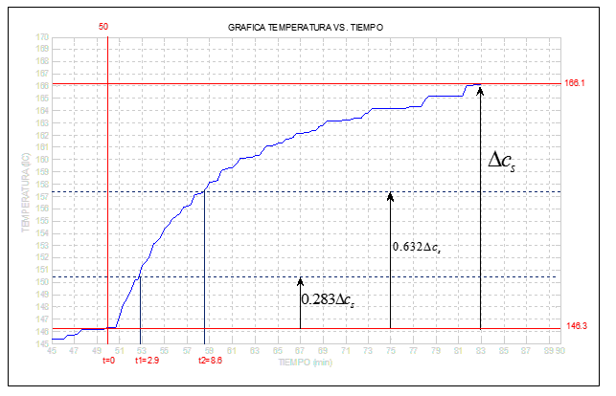
Reglas de Ziegler-Nichols para Curva de Reacción
Modelamiento del sistema térmico

Slide 10
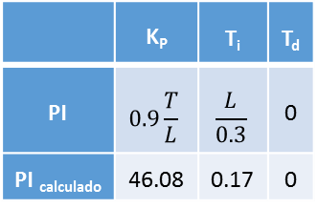
Diseño del Controlador del sistema térmico
Se determinó los valores de Kp,Ti con las reglas para diseño de controladores del método 1 de Ziegler-Nichols
 | K_{P} | T_{i} | T_{d}
PI | $$0.9\frac{T}{L}$$ | $$\frac{L}{0.3}$$ | 0
PI _{calculado} | 46.08 | 0.17 | 0

Slide 11
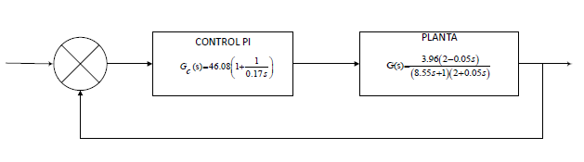
Sintonización del controlador

Slide 12
Análisis de la respuesta
El diagrama de Root Locus permite observar la estabilidad y ganancia de la planta
Esta gráfica nos proporciona la trayectoria que seguirán las raíces de la función de transferencia a lazo cerrado, a diferentes valores de las constantes de sintonía PI.
La ganancia del sistema es de K<100, en la tabla observamos pruebas para diferentes valores de k, con sus respectivos polos con lo cual se comprueba que la planta se encuentra estable:
K=1 | -39.8253, -0.0584, -0.0000
K=10 | -39.8251, -0.0585, -0.0000
K=100 | -39.8233, -0.0594, -0.0000

Slide 13
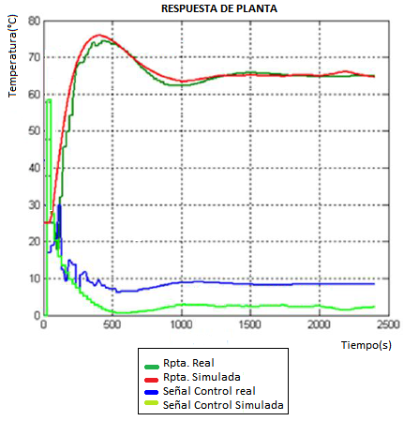
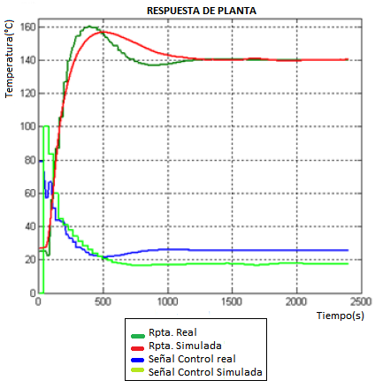
Respuesta de la planta
Valores | Valores obtenido planta
M_{p} =12.8% | M_{p} =14.5%
t_{s} =700s | t_{s} =1340s
Valores | Valores obtenido planta
M_{p} =12.8% | M_{p} =14.5%
t_{s} =700s | t_{s} =1340s
Se observa que al exigir rapidez en el tiempo de establecimiento se incrementa la respuesta impulsiva lo que provoca un pico de saturación, que se presentó en los aproximadamente los 200 segundos en relación al estado estable.

Slide 14
Conclusiones
Para el desarrollo de este proyecto se optó por construir un método de control clásico, como el PI, con el cual el error generado entre el set point y la variable de proceso pueda ser minimizado a través de la acción de control, si bien es cierto que en la actualidad existen un sinnúmero de métodos de control moderno, este se adaptó perfectamente a la estructura y características de desempeño deseadas para este equipo de área médica.
La realimentación redujo los efectos de las perturbaciones en el comportamiento del sistema, permitiendo que la variable de proceso mantenga un perfil de desempeño de un 98% de eficacia, con lo que permite verificar que el diseño de control es adecuado.
Tomando en cuenta los límites y rangos de operación del hardware implementado, el esfuerzo de control se encuentra acotado entre 40°C y 160°C, puesto que la saturación del actuador puede causar inestabilidad y una respuesta transitoria indeseable, sin embargo es necesario tener en cuenta en qué proporción puede saturarse el controlador sin afectar las especificaciones del diseño.

Slide 15
Conclusiones
En los resultados de las gráficas se observó que el controlador se satura, esto se debe a que la acción proporcional tiene un efecto inmediato sobre el error mientras que la integral no, generando una señal de control más rápida.
El sistema alcanzó su tiempo de establecimiento ideal en aproximadamente 45 minutos, puesto que es un sistema térmico de respuesta lenta, ya que para intervalos menores, se encontraba presente oscilaciones e inestabilidad de la planta.
Gracias a la corrección de fallas físicas del equipo, se obtuvo un buen selle térmico de la puerta con lo cual se eliminó la fuga de calor, con el nuevo panel de operación, se presentó un entorno amigable para el personal de enfermería que lo manipula.

Slide 16
Recomendaciones
Para el área médica en el que se desarrolla este equipo, se observa conveniente la instalación de un segundo sensor de temperatura, para confirmar que la medición de temperatura corresponde realmente al flujo de aire que se circula dentro de la cavidad y no sea confundido con la temperatura de la carcasa interna del equipo.
Para prolongar el tiempo de vida útil del equipo y puesto que se encuentra en un área cerrada, debido al trabajo que desempeña, es pertinente cambiar la estructura física del equipo, incorporando un ducto de ventilación para evitar futuros recalentamientos en el mismo.

Slide 17
Recomendaciones
Para futuros trabajos en el equipo se puede considerar una modificación en el diseño del hardware, seleccionando el uso de un relé de estado sólido, ya que posee mayores prestaciones, para evitar los problemas de saturación, por limitaciones que presenta el actual actuador o bien se puede realizar un estudio sobre el efecto integrador wind-up y aplicar la respectiva modificación en el diseño del controlador PI.

Slide 18
Gracias por su atención

